Slide 1

التقويـــــــــــــــــــــــــــــــــم
التـــــــــــــــــــــــــدريـــــــــــــــــــــــــــــــــــــــــب
التـــــــــــــــــــــــدريـــــــــــــــــــــــــــــــــــــــس
التهــــــــــيــــــــــــــئــــــــــــــــــــــــــــــــــة
الـــــــــــــــــــرئيـــــــسيــــــــــــــــــــــــة
اختبــــــــــار قصــــــــــــــــــــــــير
حـــــــــــــــل الواجـــــــــــــب
اليوم/ الاثنين التاريخ/1447/04/28ه الحصة/ السادسة
الموضوع/ ضرب الأعداد الصحيحة
حل الواجـــــــــــــــــــــــــــــــــــــــــــــــــــــــب
جواهر الحارثي @jewelsAlshdaddi

Slide 2
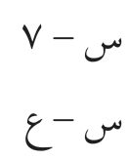
التقويـــــــــــــــــــــــــــــــــم
التـــــــــــــــــــــــــدريـــــــــــــــــــــــــــــــــــــــــب
التـــــــــــــــــــــــدريـــــــــــــــــــــــــــــــــــــــس
التهــــــــــيــــــــــــــئــــــــــــــــــــــــــــــــــة
الـــــــــــــــــــرئيـــــــسيــــــــــــــــــــــــة
اختبــــــــــار قصــــــــــــــــــــــــير
حـــــــــــــــل الواجـــــــــــــب
اليوم/ الاثنين التاريخ/1447/04/28ه الحصة/ السادسة
الموضوع/ ضرب الأعداد الصحيحة
اختبــــــــــار قصــــــــــــــــــــــــير
1
2
جواهر الحارثي @jewelsAlshdaddi

Slide 3
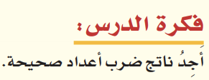
التقويـــــــــــــــــــــــــــــــــم
التـــــــــــــــــــــــــدريـــــــــــــــــــــــــــــــــــــــــب
التـــــــــــــــــــــــدريـــــــــــــــــــــــــــــــــــــــس
التهــــــــــيــــــــــــــئــــــــــــــــــــــــــــــــــة
الـــــــــــــــــــرئيـــــــسيــــــــــــــــــــــــة
اختبــــــــــار قصــــــــــــــــــــــــير
حـــــــــــــــل الواجـــــــــــــب
اليوم/ الاثنين التاريخ/1447/04/28ه الحصة/ السادسة
 | الموضوع/ ضرب الأعداد الصحيحة
الأهداف الخاصة:
ضرب عددين صحيحين مختلفي الإشارة.
ضرب عددين صحيحين لهما الإشارة نفسها.
إيجاد قيم العبارات الجبرية.
جواهر الحارثي @jewelsAlshdaddi

Slide 4
التقويـــــــــــــــــــــــــــــــــم
التـــــــــــــــــــــــــدريـــــــــــــــــــــــــــــــــــــــــب
التـــــــــــــــــــــــدريـــــــــــــــــــــــــــــــــــــــس
التهــــــــــيــــــــــــــئــــــــــــــــــــــــــــــــــة
الـــــــــــــــــــرئيـــــــسيــــــــــــــــــــــــة
اختبــــــــــار قصــــــــــــــــــــــــير
حـــــــــــــــل الواجـــــــــــــب
جدول التعلم
الموضوع/
ضرب الأعداد الصحيحة
1447/04/28
ماذا أعرف | ما أريد أن أعرف | ماذا تعلمت
الأهداف الخاصة:
ضرب عددين صحيحين مختلفي الإشارة.
ضرب عددين صحيحين لهما الإشارة نفسها.
إيجاد قيم العبارات الجبرية.
جواهر الحارثي @jewelsAlshdaddi

Slide 5
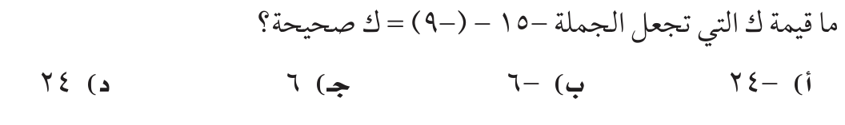

التقويـــــــــــــــــــــــــــــــــم
التـــــــــــــــــــــــــدريـــــــــــــــــــــــــــــــــــــــــب
التـــــــــــــــــــــــدريـــــــــــــــــــــــــــــــــــــــس
التهــــــــــيــــــــــــــئــــــــــــــــــــــــــــــــــة
الـــــــــــــــــــرئيـــــــسيــــــــــــــــــــــــة
اختبــــــــــار قصــــــــــــــــــــــــير
حـــــــــــــــل الواجـــــــــــــب
الموضوع/
ضرب الأعداد الصحيحة
1447/04/28
إثــــــــــــــــــــــــــــــــــــــــــــــراء
سبق تعلمت:
طرح أعداد الصحيحة موجبة
طرح إعداد صحيحة سالبة
الأهداف الخاصة:
ضرب عددين صحيحين مختلفي الإشارة.
ضرب عددين صحيحين لهما الإشارة نفسها.
إيجاد قيم العبارات الجبرية.
جواهر الحارثي @jewelsAlshdaddi

Slide 6

التقويـــــــــــــــــــــــــــــــــم
التـــــــــــــــــــــــــدريـــــــــــــــــــــــــــــــــــــــــب
التـــــــــــــــــــــــدريـــــــــــــــــــــــــــــــــــــــس
التهــــــــــيــــــــــــــئــــــــــــــــــــــــــــــــــة
الـــــــــــــــــــرئيـــــــسيــــــــــــــــــــــــة
اختبــــــــــار قصــــــــــــــــــــــــير
حـــــــــــــــل الواجـــــــــــــب
الموضوع/
ضرب الأعداد الصحيحة
1447/04/28
أضغط هنا
الأهداف الخاصة:
ضرب عددين صحيحين مختلفي الإشارة.
ضرب عددين صحيحين لهما الإشارة نفسها.
إيجاد قيم العبارات الجبرية.
جواهر الحارثي @jewelsAlshdaddi

Slide 7
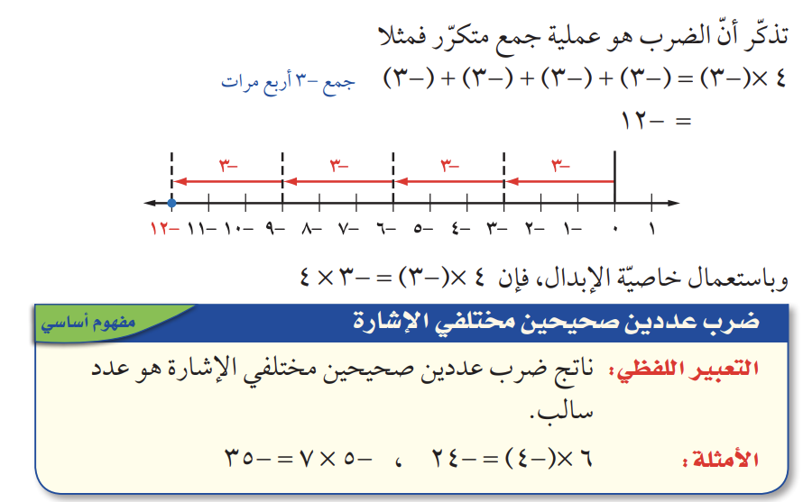
التقويـــــــــــــــــــــــــــــــــم
التـــــــــــــــــــــــــدريـــــــــــــــــــــــــــــــــــــــــب
التـــــــــــــــــــــــدريـــــــــــــــــــــــــــــــــــــــس
التهــــــــــيــــــــــــــئــــــــــــــــــــــــــــــــــة
الـــــــــــــــــــرئيـــــــسيــــــــــــــــــــــــة
اختبــــــــــار قصــــــــــــــــــــــــير
حـــــــــــــــل الواجـــــــــــــب
الموضوع/
ضرب الأعداد الصحيحة
1447/04/28
الأهداف الخاصة:
ضرب عددين صحيحين مختلفي الإشارة.
جواهر الحارثي @jewelsAlshdaddi

Slide 8
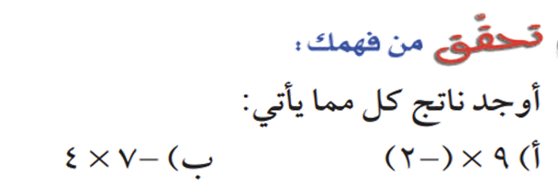

التقويـــــــــــــــــــــــــــــــــم
التـــــــــــــــــــــــــدريـــــــــــــــــــــــــــــــــــــــــب
التـــــــــــــــــــــــدريـــــــــــــــــــــــــــــــــــــــس
التهــــــــــيــــــــــــــئــــــــــــــــــــــــــــــــــة
الـــــــــــــــــــرئيـــــــسيــــــــــــــــــــــــة
اختبــــــــــار قصــــــــــــــــــــــــير
حـــــــــــــــل الواجـــــــــــــب
تحقق من فهمك
الموضوع/
ضرب الأعداد الصحيحة
1447/04/28
الأهداف الخاصة:
ضرب عددين صحيحين مختلفي الإشارة.
تعلم فردي
جواهر الحارثي @jewelsAlshdaddi

Slide 9
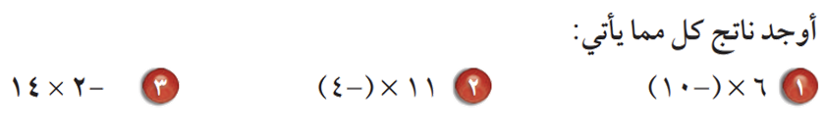

التقويـــــــــــــــــــــــــــــــــم
التـــــــــــــــــــــــــدريـــــــــــــــــــــــــــــــــــــــــب
التـــــــــــــــــــــــدريـــــــــــــــــــــــــــــــــــــــس
التهــــــــــيــــــــــــــئــــــــــــــــــــــــــــــــــة
الـــــــــــــــــــرئيـــــــسيــــــــــــــــــــــــة
اختبــــــــــار قصــــــــــــــــــــــــير
حـــــــــــــــل الواجـــــــــــــب
تـــــــــــــــــــــــــــــــــــــــــــــــــــأكد
الموضوع/
ضرب الأعداد الصحيحة
1447/04/28
الأهداف الخاصة:
ضرب عددين صحيحين مختلفي الإشارة.
تعلم أقران
جواهر الحارثي @jewelsAlshdaddi

Slide 10
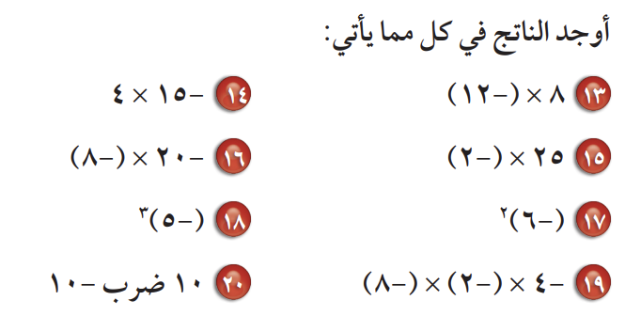

التقويـــــــــــــــــــــــــــــــــم
التـــــــــــــــــــــــــدريـــــــــــــــــــــــــــــــــــــــــب
التـــــــــــــــــــــــدريـــــــــــــــــــــــــــــــــــــــس
التهــــــــــيــــــــــــــئــــــــــــــــــــــــــــــــــة
الـــــــــــــــــــرئيـــــــسيــــــــــــــــــــــــة
اختبــــــــــار قصــــــــــــــــــــــــير
حـــــــــــــــل الواجـــــــــــــب
تـــــــــــــــــــــــــــــــــــــــــــــــــــدرب
الموضوع/
ضرب الأعداد الصحيحة
1447/04/28
الأهداف الخاصة:
ضرب عددين صحيحين مختلفي الإشارة.
تعلم تعاوني
جواهر الحارثي @jewelsAlshdaddi

Slide 11
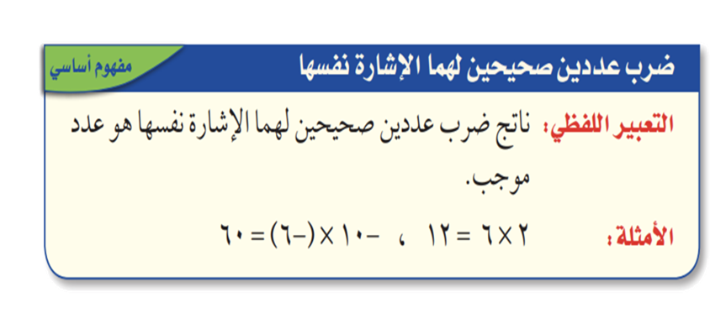
التقويـــــــــــــــــــــــــــــــــم
التـــــــــــــــــــــــــدريـــــــــــــــــــــــــــــــــــــــــب
التـــــــــــــــــــــــدريـــــــــــــــــــــــــــــــــــــــس
التهــــــــــيــــــــــــــئــــــــــــــــــــــــــــــــــة
الـــــــــــــــــــرئيـــــــسيــــــــــــــــــــــــة
اختبــــــــــار قصــــــــــــــــــــــــير
حـــــــــــــــل الواجـــــــــــــب
الموضوع/
ضرب الأعداد الصحيحة
1447/04/28
الأهداف الخاصة:
ضرب عددين صحيحين لهما الإشارة نفسها.
جواهر الحارثي @jewelsAlshdaddi

Slide 12
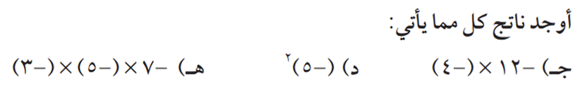
التقويـــــــــــــــــــــــــــــــــم
التـــــــــــــــــــــــــدريـــــــــــــــــــــــــــــــــــــــــب
التـــــــــــــــــــــــدريـــــــــــــــــــــــــــــــــــــــس
التهــــــــــيــــــــــــــئــــــــــــــــــــــــــــــــــة
الـــــــــــــــــــرئيـــــــسيــــــــــــــــــــــــة
اختبــــــــــار قصــــــــــــــــــــــــير
حـــــــــــــــل الواجـــــــــــــب
تحقق من فهمك
الموضوع/
ضرب الأعداد الصحيحة
1447/04/28
الأهداف الخاصة:
ضرب عددين صحيحين لهما الإشارة نفسها.
تعلم فردي
جواهر الحارثي @jewelsAlshdaddi

Slide 13
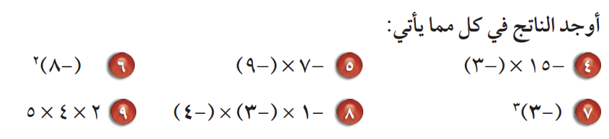
التقويـــــــــــــــــــــــــــــــــم
التـــــــــــــــــــــــــدريـــــــــــــــــــــــــــــــــــــــــب
التـــــــــــــــــــــــدريـــــــــــــــــــــــــــــــــــــــس
التهــــــــــيــــــــــــــئــــــــــــــــــــــــــــــــــة
الـــــــــــــــــــرئيـــــــسيــــــــــــــــــــــــة
اختبــــــــــار قصــــــــــــــــــــــــير
حـــــــــــــــل الواجـــــــــــــب
تـــــــــــــــــــــــــــــــــــــــــــــــــــأكد
الموضوع/
ضرب الأعداد الصحيحة
1447/04/28
الأهداف الخاصة:
ضرب عددين صحيحين لهما الإشارة نفسها.
تعلم أقران
جواهر الحارثي @jewelsAlshdaddi

Slide 14
التقويـــــــــــــــــــــــــــــــــم
التـــــــــــــــــــــــــدريـــــــــــــــــــــــــــــــــــــــــب
التـــــــــــــــــــــــدريـــــــــــــــــــــــــــــــــــــــس
التهــــــــــيــــــــــــــئــــــــــــــــــــــــــــــــــة
الـــــــــــــــــــرئيـــــــسيــــــــــــــــــــــــة
اختبــــــــــار قصــــــــــــــــــــــــير
حـــــــــــــــل الواجـــــــــــــب
تـــــــــــــــــــــــــــــــــــــــــــــــــــدرب
الموضوع/
ضرب الأعداد الصحيحة
1447/04/28
الأهداف الخاصة:
ضرب عددين صحيحين لهما الإشارة نفسها.
تعلم تعاوني
جواهر الحارثي @jewelsAlshdaddi

Slide 15
التقويـــــــــــــــــــــــــــــــــم
التـــــــــــــــــــــــــدريـــــــــــــــــــــــــــــــــــــــــب
التـــــــــــــــــــــــدريـــــــــــــــــــــــــــــــــــــــس
التهــــــــــيــــــــــــــئــــــــــــــــــــــــــــــــــة
الـــــــــــــــــــرئيـــــــسيــــــــــــــــــــــــة
اختبــــــــــار قصــــــــــــــــــــــــير
حـــــــــــــــل الواجـــــــــــــب
مهارات التفكير العليا
الموضوع/
ضرب الأعداد الصحيحة
1447/04/28
الأهداف الخاصة:
ضرب عددين صحيحين مختلفي الإشارة.
ضرب عددين صحيحين لهما الإشارة نفسها.
إيجاد قيم العبارات الجبرية.
جواهر الحارثي @jewelsAlshdaddi

Slide 16
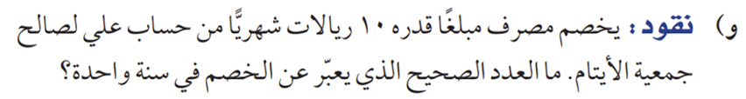
التقويـــــــــــــــــــــــــــــــــم
التـــــــــــــــــــــــــدريـــــــــــــــــــــــــــــــــــــــــب
التـــــــــــــــــــــــدريـــــــــــــــــــــــــــــــــــــــس
التهــــــــــيــــــــــــــئــــــــــــــــــــــــــــــــــة
الـــــــــــــــــــرئيـــــــسيــــــــــــــــــــــــة
اختبــــــــــار قصــــــــــــــــــــــــير
حـــــــــــــــل الواجـــــــــــــب
تحقق من فهمك
الموضوع/
ضرب الأعداد الصحيحة
1447/04/28
الأهداف الخاصة:
إيجاد قيم العبارات الجبرية.
تعلم فردي
جواهر الحارثي @jewelsAlshdaddi

Slide 17



التقويـــــــــــــــــــــــــــــــــم
التـــــــــــــــــــــــــدريـــــــــــــــــــــــــــــــــــــــــب
التـــــــــــــــــــــــدريـــــــــــــــــــــــــــــــــــــــس
التهــــــــــيــــــــــــــئــــــــــــــــــــــــــــــــــة
الـــــــــــــــــــرئيـــــــسيــــــــــــــــــــــــة
اختبــــــــــار قصــــــــــــــــــــــــير
حـــــــــــــــل الواجـــــــــــــب
الرياضيات من حولنا
الموضوع/
ضرب الأعداد الصحيحة
1447/04/28
قال تعالى مثل الذين ينفقون أموالهم في سبيل الله كمثل حبة أنبتت سبع سنابل في كل سنبلة مئة حبة الصدقة تضاعف عند الله وهذا المفهوم يرتبط مباشرة بعملية الضبط في الرياضيات
الأهداف الخاصة:
ضرب عددين صحيحين مختلفي الإشارة.
ضرب عددين صحيحين لهما الإشارة نفسها.
إيجاد قيم العبارات الجبرية.
في المشاريع الوطنية تستخدم العمليات الحسابية لتقدير التكاليف والموارد والنتائج مما يسهم في تحقيق رؤية 2030
في حياتنا اليومية نستخدم ضرب الأعداد الصحيحة في حساب تكلفة المشتريات وتوزيع المهام والوقت
جواهر الحارثي @jewelsAlshdaddi

Slide 18
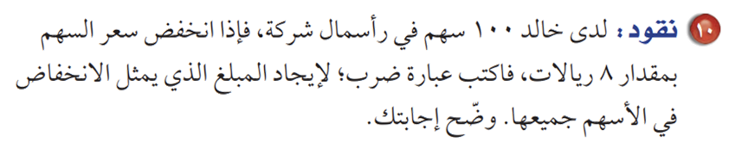
التقويـــــــــــــــــــــــــــــــــم
التـــــــــــــــــــــــــدريـــــــــــــــــــــــــــــــــــــــــب
التـــــــــــــــــــــــدريـــــــــــــــــــــــــــــــــــــــس
التهــــــــــيــــــــــــــئــــــــــــــــــــــــــــــــــة
الـــــــــــــــــــرئيـــــــسيــــــــــــــــــــــــة
اختبــــــــــار قصــــــــــــــــــــــــير
حـــــــــــــــل الواجـــــــــــــب
تـــــــــــــــــــــــــــــــــــــــــــــــــــأكد
الموضوع/
ضرب الأعداد الصحيحة
1447/04/28
الأهداف الخاصة:
إيجاد قيم العبارات الجبرية.
تعلم أقران
جواهر الحارثي @jewelsAlshdaddi

Slide 19
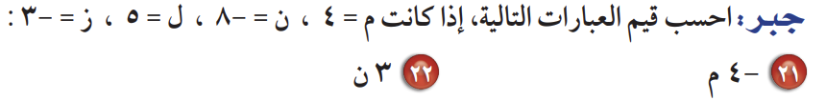
التقويـــــــــــــــــــــــــــــــــم
التـــــــــــــــــــــــــدريـــــــــــــــــــــــــــــــــــــــــب
التـــــــــــــــــــــــدريـــــــــــــــــــــــــــــــــــــــس
التهــــــــــيــــــــــــــئــــــــــــــــــــــــــــــــــة
الـــــــــــــــــــرئيـــــــسيــــــــــــــــــــــــة
اختبــــــــــار قصــــــــــــــــــــــــير
حـــــــــــــــل الواجـــــــــــــب
تـــــــــــــــــــــــــــــــــــــــــــــــــــدرب
الموضوع/
ضرب الأعداد الصحيحة
1447/04/28
الأهداف الخاصة:
إيجاد قيم العبارات الجبرية.
تعلم تعاوني
جواهر الحارثي @jewelsAlshdaddi

Slide 20

التقويـــــــــــــــــــــــــــــــــم
التـــــــــــــــــــــــــدريـــــــــــــــــــــــــــــــــــــــــب
التـــــــــــــــــــــــدريـــــــــــــــــــــــــــــــــــــــس
التهــــــــــيــــــــــــــئــــــــــــــــــــــــــــــــــة
الـــــــــــــــــــرئيـــــــسيــــــــــــــــــــــــة
اختبــــــــــار قصــــــــــــــــــــــــير
حـــــــــــــــل الواجـــــــــــــب
الموضوع/
ضرب الأعداد الصحيحة
1447/04/28
الأهداف الخاصة:
إيجاد قيم العبارات الجبرية.
جواهر الحارثي @jewelsAlshdaddi

Slide 21
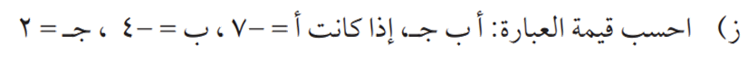
التقويـــــــــــــــــــــــــــــــــم
التـــــــــــــــــــــــــدريـــــــــــــــــــــــــــــــــــــــــب
التـــــــــــــــــــــــدريـــــــــــــــــــــــــــــــــــــــس
التهــــــــــيــــــــــــــئــــــــــــــــــــــــــــــــــة
الـــــــــــــــــــرئيـــــــسيــــــــــــــــــــــــة
اختبــــــــــار قصــــــــــــــــــــــــير
حـــــــــــــــل الواجـــــــــــــب
تحقق من فهمك
الموضوع/
ضرب الأعداد الصحيحة
1447/04/28
الأهداف الخاصة:
إيجاد قيم العبارات الجبرية.
تعلم فردي
جواهر الحارثي @jewelsAlshdaddi

Slide 22
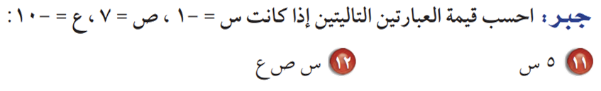
التقويـــــــــــــــــــــــــــــــــم
التـــــــــــــــــــــــــدريـــــــــــــــــــــــــــــــــــــــــب
التـــــــــــــــــــــــدريـــــــــــــــــــــــــــــــــــــــس
التهــــــــــيــــــــــــــئــــــــــــــــــــــــــــــــــة
الـــــــــــــــــــرئيـــــــسيــــــــــــــــــــــــة
اختبــــــــــار قصــــــــــــــــــــــــير
حـــــــــــــــل الواجـــــــــــــب
تـــــــــــــــــــــــــــــــــــــــــــــــــــأكد
الموضوع/
ضرب الأعداد الصحيحة
1447/04/28
الأهداف الخاصة:
إيجاد قيم العبارات الجبرية.
تعلم أقران
جواهر الحارثي @jewelsAlshdaddi

Slide 23

التقويـــــــــــــــــــــــــــــــــم
التـــــــــــــــــــــــــدريـــــــــــــــــــــــــــــــــــــــــب
التـــــــــــــــــــــــدريـــــــــــــــــــــــــــــــــــــــس
التهــــــــــيــــــــــــــئــــــــــــــــــــــــــــــــــة
الـــــــــــــــــــرئيـــــــسيــــــــــــــــــــــــة
اختبــــــــــار قصــــــــــــــــــــــــير
حـــــــــــــــل الواجـــــــــــــب
STEAM
تـــــــــــــــــــــــــــــــــــــــــــــــــــدرب
الموضوع/
ضرب الأعداد الصحيحة
1447/04/28
الأهداف الخاصة:
إيجاد قيم العبارات الجبرية.
تعلم تعاوني
جواهر الحارثي @jewelsAlshdaddi

Slide 24

التقويـــــــــــــــــــــــــــــــــم
التـــــــــــــــــــــــــدريـــــــــــــــــــــــــــــــــــــــــب
التـــــــــــــــــــــــدريـــــــــــــــــــــــــــــــــــــــس
التهــــــــــيــــــــــــــئــــــــــــــــــــــــــــــــــة
الـــــــــــــــــــرئيـــــــسيــــــــــــــــــــــــة
اختبــــــــــار قصــــــــــــــــــــــــير
حـــــــــــــــل الواجـــــــــــــب
مهارات التفكير العليا
الموضوع/
ضرب الأعداد الصحيحة
1447/04/28
الأهداف الخاصة:
ضرب عددين صحيحين مختلفي الإشارة.
ضرب عددين صحيحين لهما الإشارة نفسها.
إيجاد قيم العبارات الجبرية.
جواهر الحارثي @jewelsAlshdaddi

Slide 25
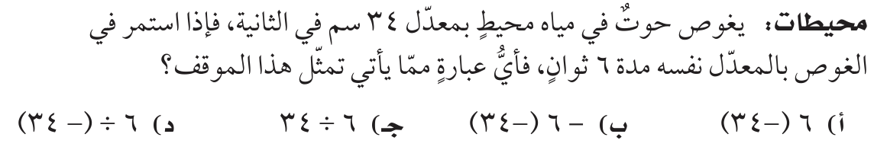
التقويـــــــــــــــــــــــــــــــــم
التـــــــــــــــــــــــــدريـــــــــــــــــــــــــــــــــــــــــب
التـــــــــــــــــــــــدريـــــــــــــــــــــــــــــــــــــــس
التهــــــــــيــــــــــــــئــــــــــــــــــــــــــــــــــة
الـــــــــــــــــــرئيـــــــسيــــــــــــــــــــــــة
اختبــــــــــار قصــــــــــــــــــــــــير
حـــــــــــــــل الواجـــــــــــــب
الإغــــــــــــــــــــــــــــــــــــــــــــــــــــــــــــــــلاق
الموضوع/
ضرب الأعداد الصحيحة
1447/04/28
اختبــــــــــــــــــــــــــــــــــــار نــــــــــــــــــــــــــــــــــــــــافس
الأهداف الخاصة:
ضرب عددين صحيحين مختلفي الإشارة.
ضرب عددين صحيحين لهما الإشارة نفسها.
إيجاد قيم العبارات الجبرية.
جواهر الحارثي @jewelsAlshdaddi

Slide 26
التقويـــــــــــــــــــــــــــــــــم
التـــــــــــــــــــــــــدريـــــــــــــــــــــــــــــــــــــــــب
التـــــــــــــــــــــــدريـــــــــــــــــــــــــــــــــــــــس
التهــــــــــيــــــــــــــئــــــــــــــــــــــــــــــــــة
الـــــــــــــــــــرئيـــــــسيــــــــــــــــــــــــة
اختبــــــــــار قصــــــــــــــــــــــــير
حـــــــــــــــل الواجـــــــــــــب
الإغــــــــــــــــــــــــــــــــــــــــــــــــــــــــــــــــلاق
الموضوع/
ضرب الأعداد الصحيحة
1447/04/28
جدول التعلم
ماذا أعرف | ما أريد أن أعرف | ماذا تعلمت
الأهداف الخاصة:
ضرب عددين صحيحين مختلفي الإشارة.
ضرب عددين صحيحين لهما الإشارة نفسها.
إيجاد قيم العبارات الجبرية.
جواهر الحارثي @jewelsAlshdaddi

Slide 27
التقويـــــــــــــــــــــــــــــــــم
التـــــــــــــــــــــــــدريـــــــــــــــــــــــــــــــــــــــــب
التـــــــــــــــــــــــدريـــــــــــــــــــــــــــــــــــــــس
التهــــــــــيــــــــــــــئــــــــــــــــــــــــــــــــــة
الـــــــــــــــــــرئيـــــــسيــــــــــــــــــــــــة
اختبــــــــــار قصــــــــــــــــــــــــير
حـــــــــــــــل الواجـــــــــــــب
الإغــــــــــــــــــــــــــــــــــــــــــــــــــــــــــــــــلاق
الموضوع/
ضرب الأعداد الصحيحة
1447/04/28
الواجـــــــــــــــــــــــــــــــــــــــــــــــــــــــب
19 - 25 – 37
صفحة 80
الأهداف الخاصة:
ضرب عددين صحيحين مختلفي الإشارة.
ضرب عددين صحيحين لهما الإشارة نفسها.
إيجاد قيم العبارات الجبرية.
وتذكري يا جميلتي:
كوني فخورة بكل خطوة تخطينها نحو حلمك فكل جهد تبذلينه اليوم هو لبنة في بناء مستقبل مشرق تستحقينه
جواهر الحارثي @jewelsAlshdaddi

